Slide 1

Bài giảng: Xây giải pháp triển khai mã hóa cho
cơ sở dữ liệu, truyền dữ liệu
Giáo viên hướng dẫn: TS. Tống Minh Đức
Sinh viên:
- Cao Minh Ngọc - Vũ Chí Trung
- Lê Xuân Thịnh - Nguyễn Thế Nghiệp
- Phạm Thị Ngọc - Nguyễn Anh Tuấn
- Vũ Tùng Lâm - Nguyễn Thành Trung

Slide 2

MÃ HÓA
Sử dụng các thuật toán để biến đổi thông tin sang một dạng khác
Nhằm che giấu nội dung, ý nghĩa của thông tin cần mã hóa
Là ngành khoa học quan trọng, có rất nhiều ứng dụng trong cuộc sống
Xuất hiện đồng thời với sự xuất hiện của chữ viết

Slide 3
MÃ HÓA
Mã hóa cổ điển (hay còn gọi là mã hóa đối xứng)
Mã hóa phi đối xứng (hay còn gọi là mã hóa công khai)

Slide 4
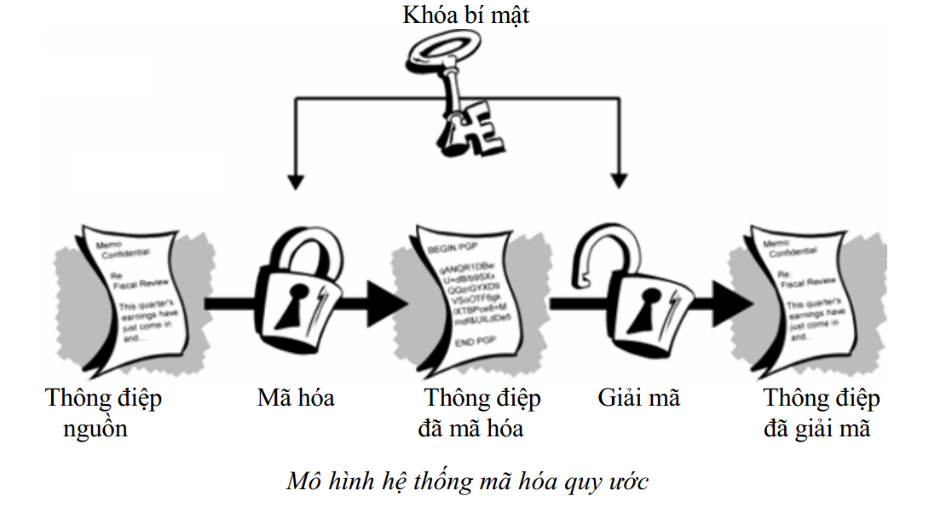
MÃ HÓA CỔ ĐIỂN
Dựa trên một khóa đơn là một chuỗi ngắn với độ dài không đổi
Một khóa duy nhất vừa dùng để mã hóa vừa dùng để giải mã

Slide 5
DES ( Data Encryption Standard)
1
2
3
Là phương pháp mã hóa do IBM phát triển và được cơ quan bảo mật quốc gia hoa kỳ NSA chọn làm chuẩn mã hóa chính thức năm 1976.
Độ dài khóa 64 bit (thực tế chỉ có 56 bit được sử dụng, 8 bit còn lại phục vụ việc kiểm tra) Trong thực tế thuật toán được tin tưởng sử dụng là 3 – DES (Triple DES)
Gần đây do những lo ngại về sự an toàn DES đã được thay thế bằng AES (Advanced Encryption Standard) Từ 26/5/2002 AES chính thức trở thành tiêu chuẩn mới thay thế DES

Slide 6

MÔ TẢ THUẬT TOÁN CỦA DES
Quá trình mã hóa của DES có thể mô tả theo ba giai đoạn:
1. Tạo dãy 64 bit X₀ bằng cách hoán vị x theo hoán vị IP (Initial Permutation).
Biểu diễn X₀ = IP(X) = (L₀,R₀). L₀ gồm 32 bit bên trái của X₀, R₀ gồm 32 bit bên phải của X_{0.}
2. Thực hiện 16 vòng lặp từ 64 bit thu được và 56 bit của khoá k (chỉ sử dụng 48 bit của khoá k trong mỗi vòng lặp). 64 bit kết quả thu được qua mỗi vòng lặp sẽ là đầu vào cho vòng lặp sau. Các cặp từ 32 bit L_{i},R_{i} ( với 1≤ i ≤ 16 ) được xác định theo quy tắc sau:
với ⊕ biểu diễn phép toán XOR trên hai dãy bit, K1, K2, ..., K16 là các dãy 48 bit phát sinh từ khóa Kcho trước (Trên thực tế, mỗi khóa Ki được phát sinh bằng cách hoán vị các bit trong khóa K cho trước).

Slide 7
MÔ TẢ THUẬT TOÁN CỦA DES
3. Áp dụng hoán vị ngược IP‾¹đối với dãy bit R₁₆L₁₆, thu được từ y gồm 64 bit. Như vậy, y = IP‾¹ (R₁₆L₁₆ )
Hàm f được sử dụng ở bước 2 là hàm có gồm hai tham số: Tham số thứ nhất A là một dãy 32 bit, tham số thứ hai J là một dãy 48 bit. Kết quả của hàm f là một dãy 32 bit. Các bước xử lý của hàm f(A,J) như sau:
Tham số thứ nhất A(32 bit) được mở rộng thành dãy 48 bit bằng hàm mở rộng E.
Kết quảcủa hàm E(A) là một dãy 48 bit được phát sinh từ A bằng cách hoán vị theo một thứ tựnhất định 32 bit của A, trong đó có 16 bit của A được lặp lại hai lần trong E (A).

Slide 8
MÔ TẢ THUẬT TOÁN CỦA DES
Thực hiện phép toán XOR cho hai dãy 48 bit E(A) và J, ta thu được một dãy 48 bit B. Biểu diễn B thành từng nhóm 6 bit như sau: B = B₁B₂B₃B₄B₅B₆B₇B₈
Sử dụng tám ma trận S₁,….,S₈ mỗi ma trận S_{i} có kích thước 4 x 16 và mỗi dòng của ma trận nhận đủ 16 giá trị từ 0 đến 15. Xét dãy gồm 6 bit B_{j} = b₁b₂b₃b₄b₅b₆ , S_{j}(B_{j}) được xác định bằng giá trị của phần tử tại dòng r cột c của S_{j}, trong đó, chỉ số dòng r có biểu diễn nhị phân là b₁b₆, chỉ số cột c có biểu diễn nhị phân là b₂b₃b₄b₅. Bằng cách này, ta xác định được các dãy 4 bit C_{j} = S_{j}(B_{j}), 1≤ j ≤ 8.
Tập hợp các dãy 4 bit C_{j} lại, ta có được dãy 32 bit
C=C₁C₂C₃C₄C₅C₆C₇C₈. Dãy 32 bit thu được bằng cách hoán vị C theo một quy luật P nhất định chính là kết quả của hàm F( A,J).
Quá trình giải mã chính là thực hiện theo thứtự đảo ngược các thao tác của quá trình mã hóa.

Slide 9
THÁM MÃ DES
- Thám mã đường tắt:
Các phương pháp thám mã đường tắt đã được công bố gồm có thám mã vi sai, thám mã tuyến tính, thám mã phi tuyến, thám mã vi sai tuyến tính, thám mã tích phân, phương pháp thám mã vi sai bậc cao, thám mã nội suy v.v..
- Thám mã hộp đen (vét cạn để tìm khoá)
Thám mã hộp đen nói chung và tấn công vét cạn nói riêng là phương pháp thám mã không phân tích sâu cấu trúc bên trong của hệ mật mã. Cơ sở của phương pháp này chủ yếu dựa vào sức mạnh của các hệ thống tính toán hiệu năng cao để thực hiện vét cạn và tìm ra khoá mật. Đây là phương pháp thám mã đơn giản nhất đối với hệ mật mã khối. Việc thám mã đơn thuần chỉ là thử tất cả các khóa, khóa này nối tiếp khóa kia, cho đến khi tìm ra khóa đúng.

Slide 10
Chuẩn mã hóa dữ liệu tiến tiến(AES)
Thực tế cho thấy thuật toán DES, các thuật toán cải tiến của DES: DES-X, G-DES, D_DES, T_DES, các thuật toán phát triển để thay thế DES: IDEA, RC5 không đáp ứng được các nhu cầu an toàn của mã hóa hiện tại.
1/1997 NIST đã mở ra một cuộc thi nhằm tìm kiếm thuật toán mới thay thế cho DES, thuật toán mới sẽ được gọi là chuẩn mã hóa dữ liệu tiên tiến (AES – Advanced Encrytion Standard).

Slide 11
Yêu cầu cơ bản đối với các thuật toán AES
Có tốc độ thực hiện nhanh hơn so với DES.
Ít nhất có độ an toàn không kém T_DES.
Có khả năng thực hiện tối ưu trên cả phần cứng và phần mềm.
Khối dữ liệu có độ dài 128 bit và có khả năng làm việc với các khóa có độ dài khác nhau – 128, 192, và 256 bit.
Thời gian mã hóa dữ liệu rất thấp dưới 10/1000 giây trên bộ vi xử lý 8 bit.
Thiết kế đơn giản: phân tích đánh giá và cài đặt dễ dàng.

Slide 12
MÃ HÓA CÔNG KHAI
Mã hóa
cổ điển
Mã hóa
công khai
Quá trình phân phối khóa trong thực tế gặp nhiều khó khăn.
- Cần phải giữ bí mật khóa bằng một phương pháp an toàn khác.
Mã hóa khóa công khai đã giải quyết được vấn đề này vì nó cho gửi thông tin mật trên đường truyền không an toàn mà không cần thỏa thuận trước

Slide 13
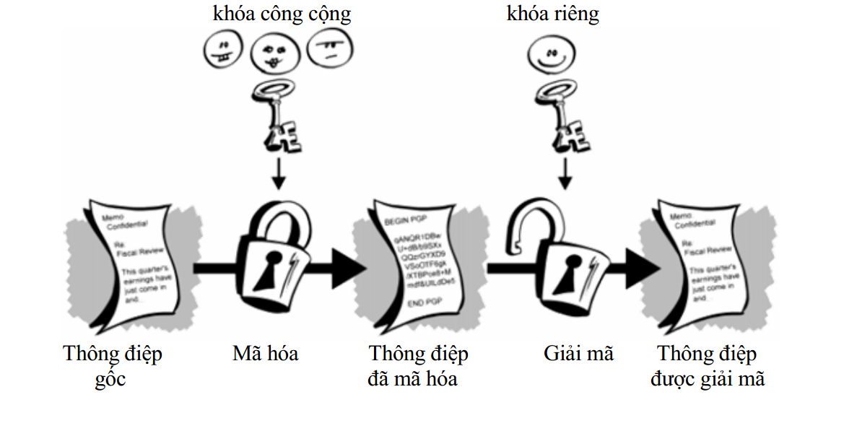
MÃ HÓA CÔNG KHAI
Private Key
- Mỗi thực thể của mã hóa công khai duy trì 2 khóa
Public Key
- Trong đó Public Key được công khai, Private Key được giữ mật
- 2 khóa có quan hệ với nhau về mặt thuật toán nhưng một khóa
dùng để mã hóa còn một khóa để giải mã

Slide 14
HỆ MẬT RSA
RSA là một thuật toán mật mã hóa khóa công khai.
Đây là thuật toán đầu tiên phù hợp với việc tạo ra chữ ký điện tử đồng thời với việc mã hóa.
Do 3 tác giả Ron Rivest (R), Adi Shamir (S) và Len Adleman (A) của học viện công nghệ Massachusetts đưa ra năm 1977 và công bố năm 1997.
Được MIT đăng ký bằng sáng chế tại Hoa Kỳ năm 1983.
RSA sử dụng phép toán tính hàm mũ môđun (môđun được tính bằng tích số của 2 số nguyên tố lớn) để mã hóa và giải mã cũng như tạo chữ ký số.
RSA nhanh chóng trở thành chuẩn mã hóa công khai trên toàn thế giới do tính an toàn và khả năng của nó.

Slide 15
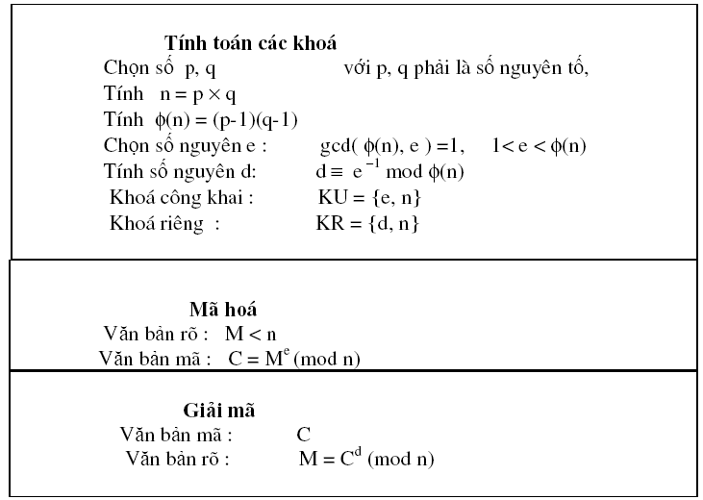
THUẬT TOÁN RSA

Slide 16
TẤN CÔNG RSA
Tấn công sử dụng φ(n)
Bẻ khóa khi biết số mũ d của hàm giải mã
Thuật toán phân tích ra thừa số p-1

Slide 17
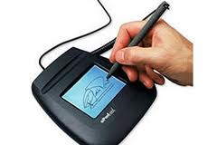
CHỮ KÝ SỐ (Electronic signature)
Những thông tin đi kèm theo dữ liêu
(văn bản, hình ảnh, video...) nhằm mục đích
xác định người chủ của dữ liệu đó.
- Xác thực người gửi.
- Toàn vẹn nội dung dữ liệu.
- Chống chối từ.
- Thuật toán dùng để tạo ra chữ ký số
- Thuật toán tương ứng để xác nhận chữ ký số.

Slide 18
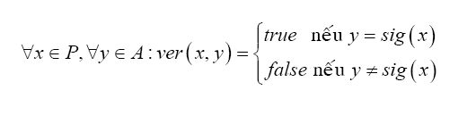
CHỮ KÝ SỐ (Electronic signature)
Một phương pháp chữ ký số được định nghĩa là một bộ năm (P, A, K, S, V) thỏa các điều kiện sau:
P là tập hợp hữu hạn các thông điệp.
A là tập hợp hữu hạn các chữ ký có thể được sử dụng.
Không gian khóa K là tập hữu hạn các khóa có thể sử dụng.
Với mỗi khóa k ∈ K, tồn tại thuật toán chữ ký sig_{k} ∈ S và thuật toán xác nhận chữ ký tương ứng ver_{k} ∈ V. Mỗi thuật toán
sig_{k} : P → A và ver_{k} : P × A → {true, false} là các hàm thỏa điều kiện:

Slide 19
CHỮ KÝ SỐ (Electronic signature)
CKS trực tiếp (Direct Digital Signature )
CKS có phân xử (Arbitrated Digital Signature )

Slide 20
MÔ HÌNH CHỮ KÝ SỐ
Thông điệp dữ liệu
Hàm băm
Khóa bí mật
Bản
tóm lược
Mã hóa
Chữ ký số
Gắn với
thông điệp dữ liệu
Thông điệp dữ liệu
được ký số

Slide 21
QUÁ TRÌNH XÁC THỰC CHỮ KÝ SỐ
Thông điệp dữ liệu
được ký số
Tách
Giải mã
Chữ ký số
Thông điệp dữ liệu
Hàm băm
Giải mã được ?
Bản
tóm lược
Bản
tóm lược
Giống nhau ?
Không đúng người gửi
Nội dung thông điệp
toàn vẹn
Nội dung thông điệp bị thay đổi

Slide 22
CÁC THUẬT TOÁN CHỮ KÝ SỐ THƯỜNG DÙNG
SHA
RSA
ElGamal
CKS
Undeniable
DSA
ECDSA

Slide 23
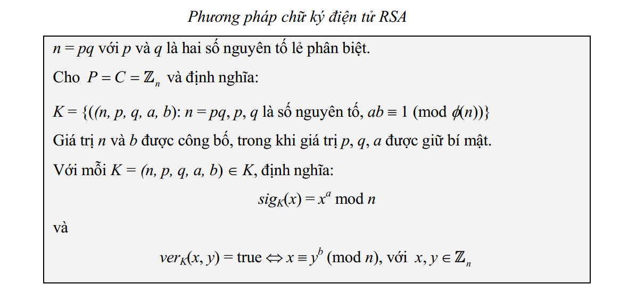
CHỮ KÝ SỐ RSA
Phương pháp chữ ký điện tử RSA được xây dựng dựa theo phương pháp mã hóa khóa công cộng RSA.

Slide 24
CHỮ KÝ SỐ ELGAMAL
Sơ đồ chữ ký Elgamal được giới thiệu năm 1985
Khác với phương pháp RSA sơ đồ Elgamal được thiết kế dành riêng cho chữ ký số.
Elgamal dựa trên việc chọn số nguyên tố p đủ lớn để bài toán logarith rời rạc trên Z_{p} là khó giải.
Trong phương pháp Elgamal Một thông điệp bất kỳ có thể có nhiều chữ ký hợp lệ khác nhau

Slide 25
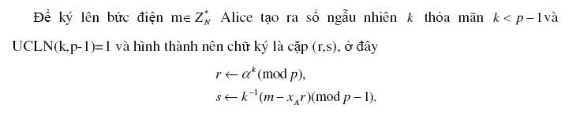

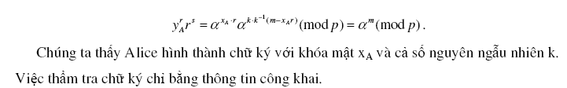
TẠO VÀ XÁC THỰC CHỮ KÝ SỐ ELGAMAL

Slide 26
Hàm băm mật mã
Trên thực tế thông điệp sử dụng chữ ký số thường có độ dài lớn và không cố định trong khi đó các thuật toán sử dụng cho CKS chỉ áp dụng trên những thông điệp ngắn, có độ dài cố định. Như vậy cần phải chia nhỏ thông điệp gốc và ký trên từng mảnh dữ liệu.
Nhưng phương pháp phân mảnh lại gặp phải các vấn đề sau:
- Văn bản cần ký dài dẫn đến việc phải tạo ra nhiều chữ ký
- Hầu hết các phương pháp CKS có độ an toàn cao đều đòi hỏi chi phí tính toán cao và tốc độ xử lý chậm nên việc áp dụng lặp lại nhiều lần dẫn đến việc lãng phí lượng lớn chi phí tính toán cũng như chi phí thời gian.
- việc chia nhỏ thông điệp cũng sẽ không đảm bảo được tính toàn vẹn của thông điệp ban đầu.
Hàm băm có thể giải quyết tất cả những vấn đề trên!

Slide 27
Hàm băm mật mã
Thuật toán băm là hàm 1 chiều nên khó có thể xây dựng lại thông điệp ban đầu từ thông điệp rút gọn.
Hàm băm giúp xác định tính toàn vẹn của dữ liệu thông tin vì chỉ cần 1 bit trên thông điệp gốc thay đổi cũng làm cho giá trị băm thay đổi.
Hàm băm là nền tảng cho nhiều ứng dụng mã hóa.
Có nhiều thuật toán để thực hiện hàm băm trong đó phương pháp SHA – 1 và MD5 được sử dụng khá phổ biến.
Các hàm toán học chuyển đổi
Dãy bit có độ dài cố định
(giá trị băm)
Văn bản gốc

Slide 28
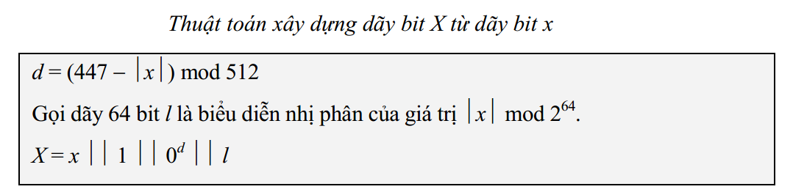
HÀM BĂM MD5
Thông điệp ban đầu x sẽ được mở rộng thành dãy bit X có độ dài là bội số của 512. Một bit1 được thêm vào sau dãy bit x, tiếp đế n là dãy gồm d bit 0 và cuối cùng là dãy 64 bit l biểu diễn độ dài của thông điệp x. Dãy gồm d bit 0 được thêm vào sao cho dãy X có độ dài là bội số 512.
Đơn vị xử lý trong MD5 là các từ 32 bit nên dãy X sẽ được biểu diễn
thành dãy các từ X[i] 32 bit: X = X[0] X[1] … X[n] với N là bội của 16.

Slide 29
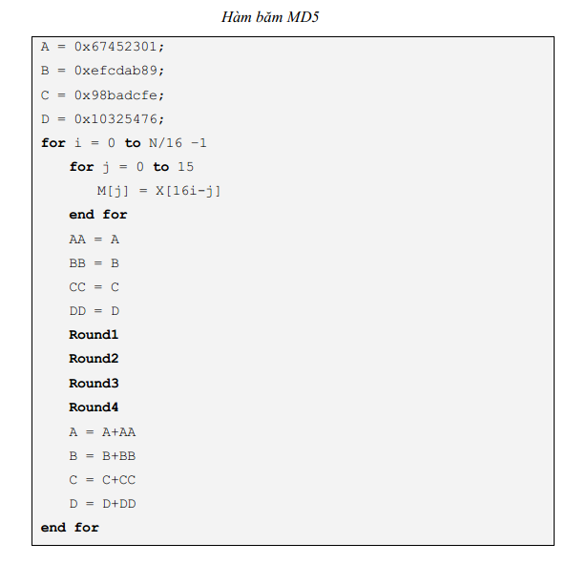
HÀM BĂM MD5

Slide 30
HÀM BĂM MD5
Đầu tiên, bốn biến A, B, C, D được khởi tạo. Những biến này được gọi là chaining variables.
Bốn chu kỳ biến đổi trong MD5 hoàn toàn khác nhau và lần lượt sử dụng các hàm F, G, H và I. Mỗi hàm có tham số X, Y, Z là các từ 32 bit và k ết qu ả là một từ 32 bit.
F ( X, Y, Z) = ( X ∧ Y) ∨ (( ¬X) ∧ Z)
G(X, Y, Z) = ( X ∧ Z) ∨ ( Y ∧ ( ¬ Z))
H ( X, Y, Z) = X ⊕ Y ⊕ Z
I ( X, Y, Z) = Y ⊕ ( X ∨ ( ¬ Z))
với quy ước:
X ∧ Y Phép toán AND trên bit giữa X và Y
X ∨ Y Phép toán OR trên bit giữa X và Y
X ⊕ Y Phép toán XOR trên bit giữa X và Y
¬X Phép toán NOT trên bit của X
X + Y Phép cộng (modulo 2³²)
X <<< s: Các bit của X được dịch chuyển xoay vòng sang trái s vị trí (0 ≤ s < 32)

Slide 31
HÀM BĂM MD5
Định nghĩa các hàm:
- FF(a,b,c,d,Mj,s,ti):
a = b + ((a + F(b,c,d) + Mj + ti) <<< s)
- GG(a,b,c,d,Mj,s,ti):
a = b + ((a + G(b,c,d) + Mj + ti) <<< s)
- HH(a,b,c,d,Mj,s,ti):
a = b + ((a + H(b,c,d) + Mj + ti) <<< s)
- II(a,b,c,d,Mj,s,ti):
a = b + ((a + I(b,c,d) + Mj + ti) <<< s)
Với Mj là M[j] và hằng số ti xác định theo công thức:
ti = ⎣2³² |sin(i) |⎦ , i tính bằng radian.

Slide 32
TRÂN TRỌNG CẢM ƠN THẦY VÀ CÁC BẠN ĐÃ LẮNG NGHE

